Slide 1
1회차
모각코

Slide 2
STARLIGHT
index
1.문제 유형
2.선별 문제/설명
3.코드 리뷰
4.Q&A

Slide 3
문제 유형

Slide 4
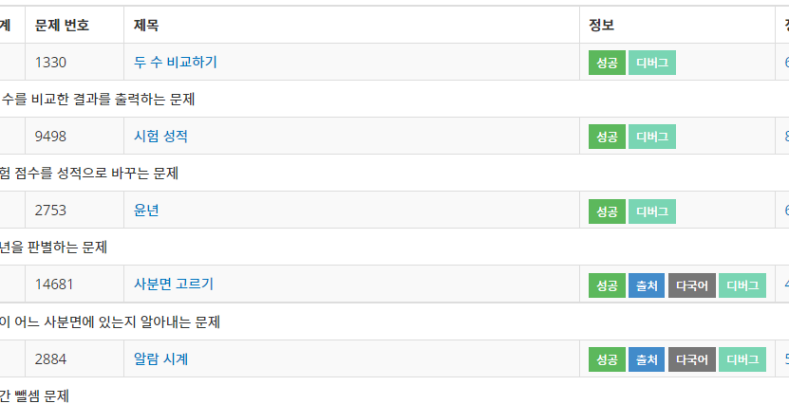

If문
while문

Slide 5
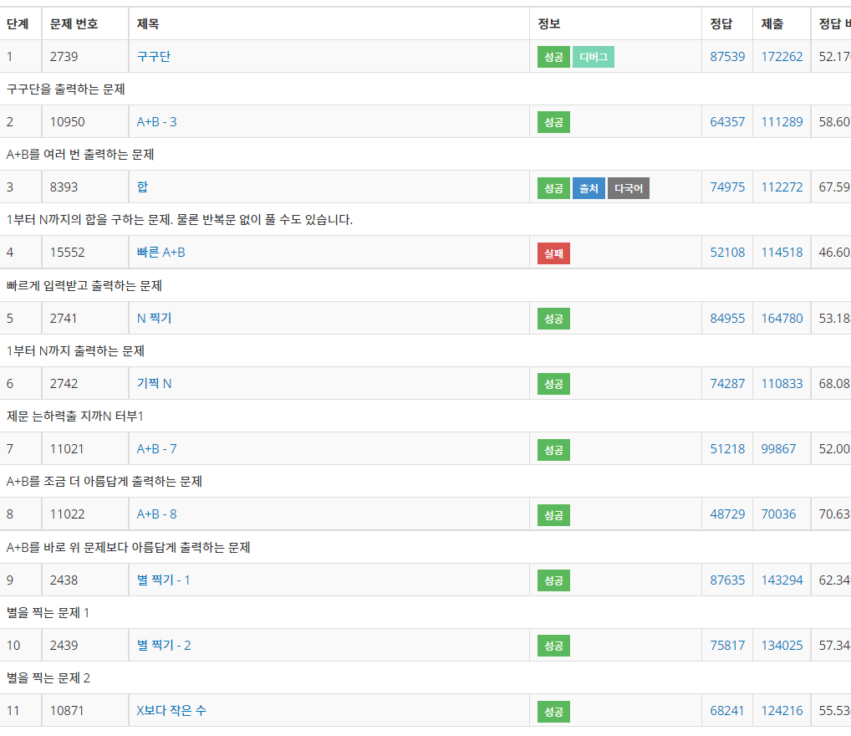
for문

Slide 6

선별 문제/문제 설명

Slide 7

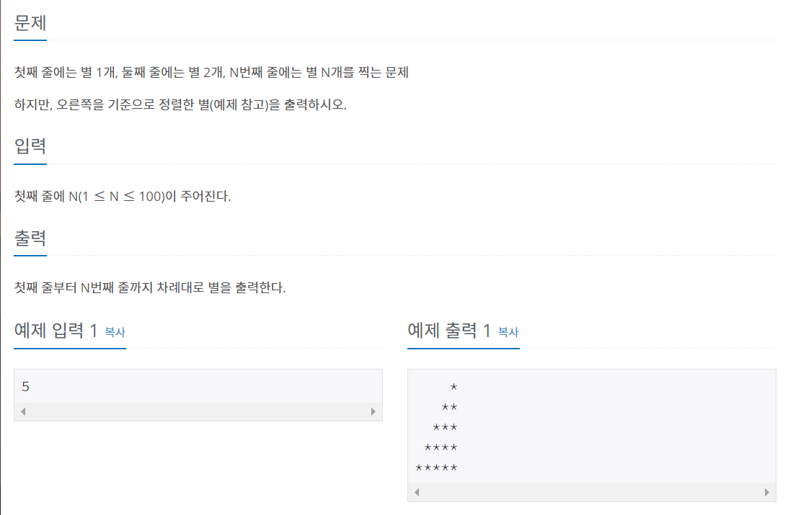

Slide 8
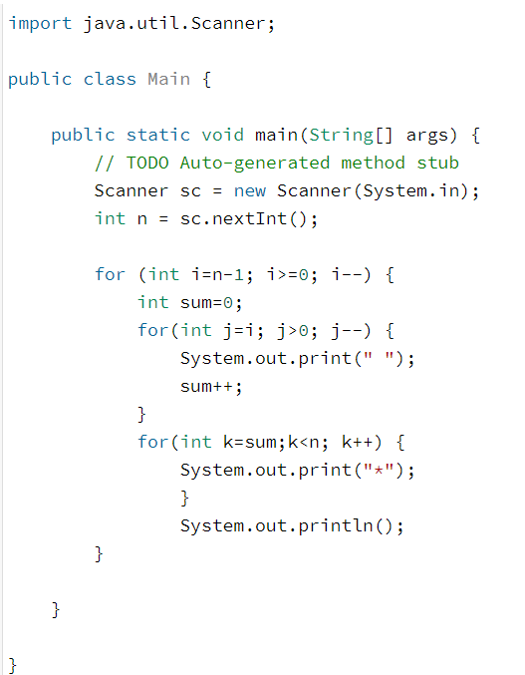

Slide 9

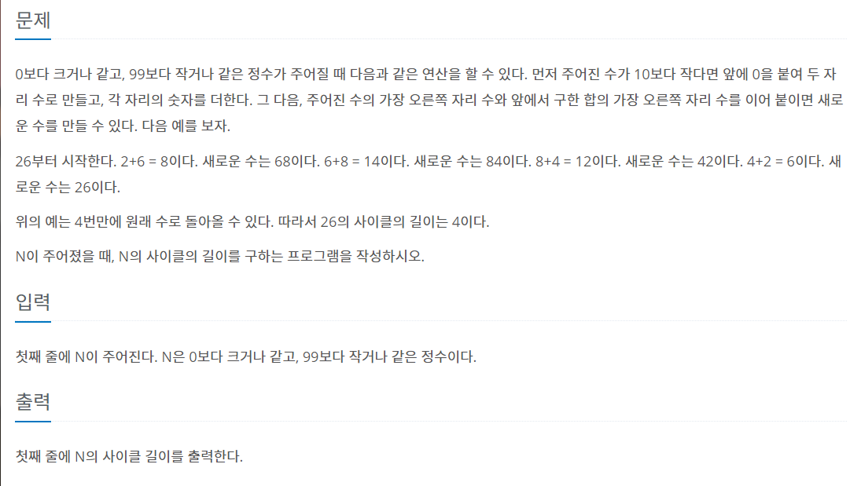


Slide 10
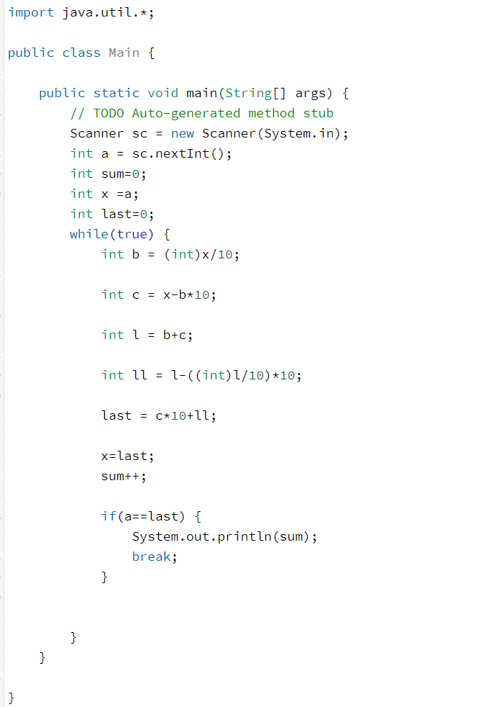

Slide 11
Q & A

Slide 12

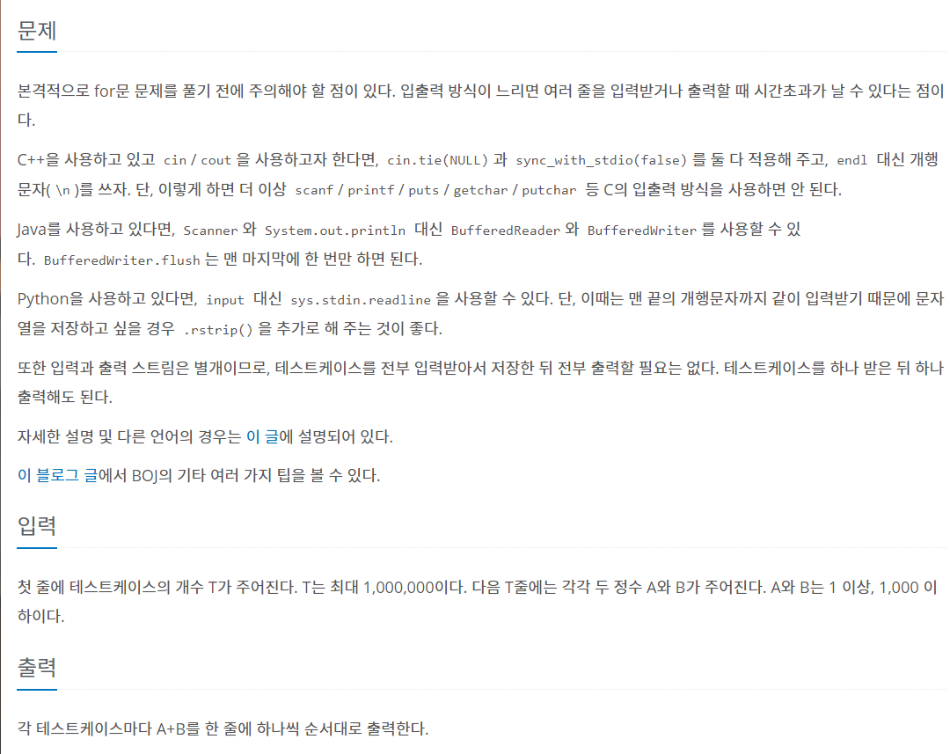

Slide 13


Slide 14
